Slide 1
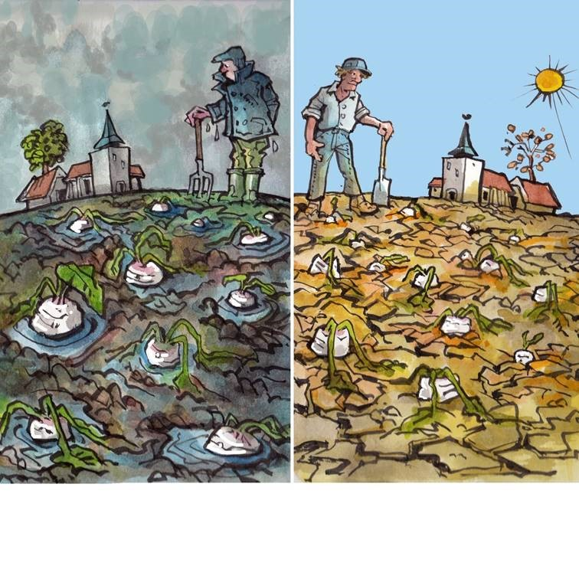
Klimaatrisico’s en adaptatie in de open teelten
Kennisavond Schouwen-Duiveland - Broedplaats zoet water / IBP
13 april 2021, online
Daan Verstand, WUR Plant Sciences
onderzoeker klimaat en landbouw

Slide 2
Deze presentatie
Klimaatstresstest
  Klimaatrisico’s gewas en bedrijfsniveau
Water vasthouden Limburg: Proces en uitkomsten
Voorbeelden van klimaatadaptatie

Slide 3
Klimaatstresstest Open Teelten
Risico’s en kwetsbaarheden op gewas en bedrijfsniveau
  Opmaat naar aanpassingen
Klimaatveranderingen -> klimaatfactoren -> frequentie -> schade
Het representatieve bedrijf Zeeland:
  Consumptie aardappel (25%), wintertarwe (42.5%), zaaiui (12.5%), suikerbieten (20%).
Schades zonder extra maatregelen

Slide 4
Gewassen en klimaatfactoren
Gewas | Klimaat factor | Impact | Schade laag | Schade Hoog | Frequentie heden | Frequentie verandering GL2050 | Frequentie verandering WH2050
Consumptie Aardappel | Hittegolf | Doorwas en opbrengstderving | 25% | 75% | 1 | +7 | +21
Zaaui | Droge periode | Droogteschade | 30% | 40% | 5 | +1 | +6
Frequenties per 30 jaar periode (=‘klimaat’)
Weerstation Vlissingen

Slide 5
Stresstest uitkomst akkerbouwbedrijf Zeeland
Notes:
Risico % tov van bouwplan bruto geldopbrengst.
ZONDER VERZILTING!
Aardappel en zaai ui kwetsbaar – orde van groote te overzien tov rest van NL.
Wintertarwe en Zaaiui; geen last of zelfs verbetering teeltomstandigheden!

Slide 6
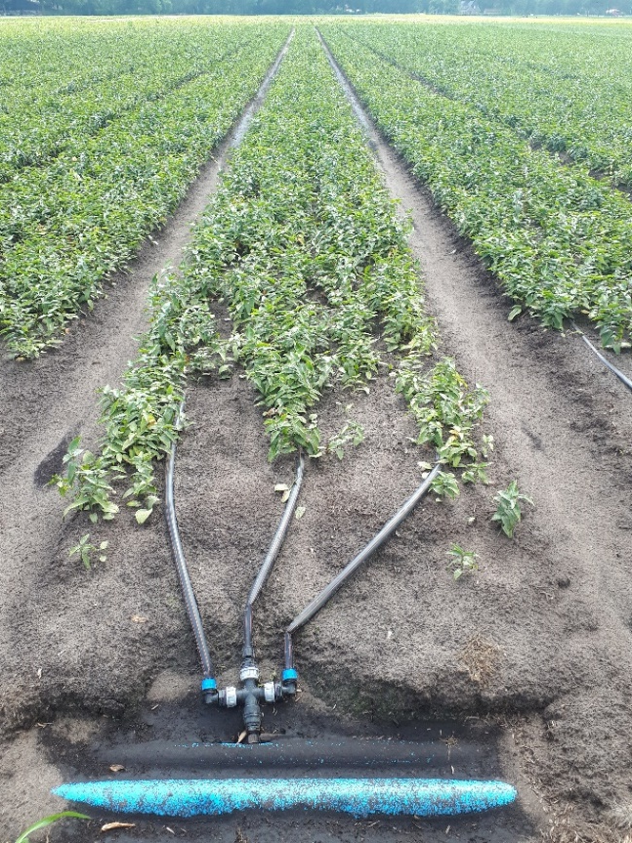
Mogelijke aanpassingen
Bodem in topconditie houden/brengen
  Minimale verdichting, water vasthouden
Teeltmethoden aanpassen; van het land
voor droogte en hitte (rassen en gewassen?)
Verzekeringen *
Efficiënt watergebruik
Druppelirrigatie in lelie. Eigen foto, Houben

Slide 7
Limburg Water – proces en uitkomsten
Focus op piekbuien (‘natter)’ en droogte (‘droger’)
Waterschap, provincie, LLTB
Overstromingen in dorpen, vanaf akkers
  Erosie bodem
Met akkerbouwers, veehouders en fruittelers in gesprek
Win-win zoeken: 10 mm vasthouden

Slide 8
Onze taak destijds
Maatregelenkist voor landbouw; hoe meer water vast te houden?
  Perceel, bedrijf, gebiedsinrichting
Werkwijze:
  Inventarisatie Expertworkshop– effectieve maatregelen
  Werksessie met boeren en adviseurs– haalbaarheid en kosten
  Factsheets’ uitwerken - uniforme uitwerking
Uitkomst: Factsheets, satelliet bedrijvennetwerk

Slide 9
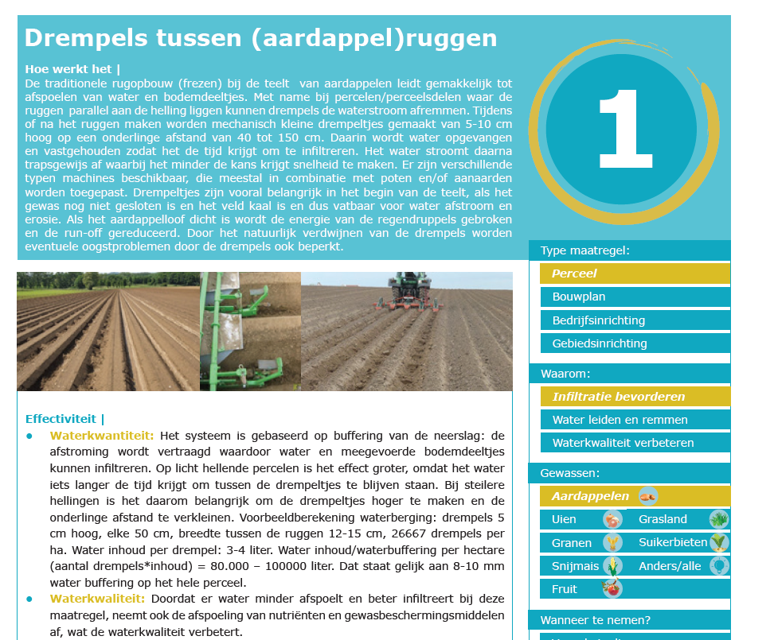
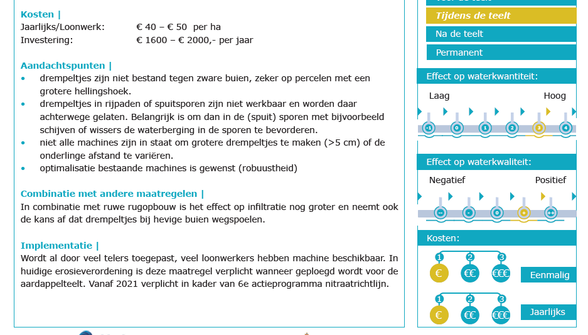
Notes:
https://www.waterschaplimburg.nl/@6028/15-maatregelen-water/
https://www.groenkennisnet.nl/nl/groenkennisnet/dossier/Dossier-klimaatadaptatie-open-teelten.htm

Slide 10
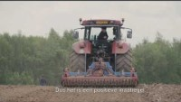
Notes:
https://www.youtube.com/watch?v=JhWCtT6HmPY

Slide 11
Toepassing elders?
Aanpak lijkt geschikt; werken aan gezamenlijke wateropgaven
Via proces geschikte maatregelen identificeren en demonstreren

Slide 12
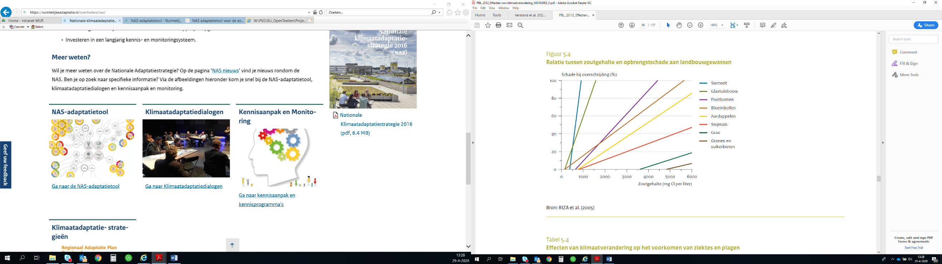
Verzilting en gewassen - indicatief
PBL 2012, WUR 2004

Slide 13
Onderwateropslag bij fruitteler Walcheren
Zoetwater injecteren
Extra zoetwater:
6000-10000 m3
Kosten in deze casus:
0.50- 0.74 euro/m3
Kosten in uw situatie:
Calculator
http://195.93.238.49/wiki/gofresh/wiki/index.php/EMMSkinHome
Info over techniek: Koen Zuurbier (KWR-Water)
Informatie kosten: Jeroen Veraart (Wageningen Environmental Res.)

Slide 14
Zoute kwel onder de duim in Kerkwerve
Vergroten/behouden regenwaterlens
door slimme diepe drainage.

Slide 15
Vragen?
Bronnen te vinden op: https://www.groenkennisnet.nl/nl/groenkennisnet/dossier/Dossier-klimaatadaptatie-open-teelten.htm

